Slide 1

ISO14064-1:2018

Slide 2





课程大纲
第一部分气候变化与世界各国的努力 第二部分标准介绍
第三部分术语与定义 第四部分盘查原则 第五部分盘查边界
第六部分 GHG排放和清除的量化 第七部分 GHG减缓活动
第八部分 GHG清单的质量管理
第九部分 GHG报告
第十部分组织在核查活动中的作用
第十一部分GHG清单示例

Slide 3
第一部分 气候变化与世界各国的努力

Slide 4

气候变化-各国政府和人类面临的共同挑战
人类活动引起的气候变化是世界面临的最大挑战 之一，将在未来几十年继续影响企业和大众。
气候变化影响着人类和自然界， 可能引发资源可 获得性、 经济活动和人类健康方面的巨变。为此， 在国际、区域、国家和地方等各个层面上，公私 领域均在制定措施和采取行动，限制大气层中 2020年7月，世界气象组织指出，地球平均温度已比工业化前时期高出了1°C以上。过去的五年 是有记录以来最热的五年。未来五年(2020-2024 年)中，每年的全球年均气温都有可能比工业化前 水平(1850-1900年)至少高出1摄氏度，且至少有 一年高出1.5°C的可能性为20%。

Slide 5

世界各国的努力
《京东议定书》
1997年12月在日本京都由联合国气候变化框架公约参加国三次会议制 定
中国于1998年5月签署并于2002年8月核准了该议定书
欧盟及其成员国于2002年5月31日正式批准了《京都议定书》
2004年11月5日，俄罗斯总统普京在《京都议定书》上签字
2005年2月16日，《京都议定书》正式生效
截至2005年8月13日，全球已有142个国家和地区签署该议定书，其中
包括30个工业化国家，批准国家的人口数量占全世界总人口的80%
双赢机制，减排成本价格差
第一承诺期：发达国家2008年至2012年承诺期内6种温室气体数量从
1990年水平至少减少5%
第二承诺期……
三种机制：清洁发展机制(CDM)、排放贸易(ET)和联合履约(JI)
CDM，CER：水电、风电、太阳能、余热发电、燃料替代、硝酸分解等

Slide 6
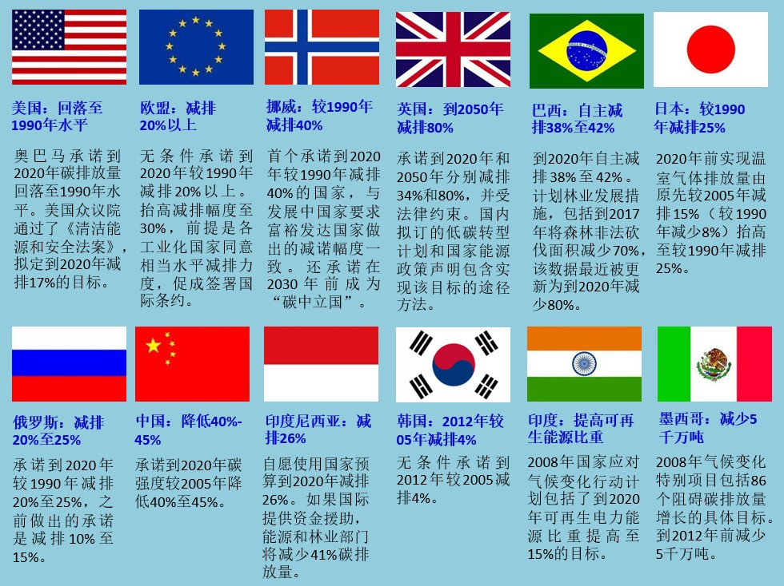
世界各国的努力
供应链CDP计划、减量计划
国际品牌商，如苹果， DELL、联想、 惠普、华为等，供应商报送年度CDP
制定供应链减排目标、考核
供应商年度绩效评价，二方、三方年
度审核
《根本哈根会议》各国承诺
温升控制在2℃以内
全球排放峰值在2020年前
2020年全球GHG排放量应控制在440亿 吨CO2e以内
能源工业2020年和2050年间平均每年减 排量约3%
2050年，全球排放量约为1990年的
50~60%
中国2020-4045承诺
主要国家纷纷加速ETS建设

Slide 7
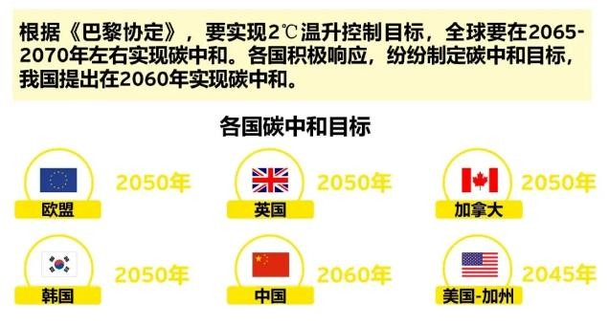
世界各国的努力
《巴黎协定》，温升控制在2℃，努力1.5℃
2015年12月12日在巴黎气候变化大会上通过、2016年4月22日在纽约签署 的气候变化协定
2020年11月4日，美国退出《巴黎协定》 。11月30日，美国当选总统拜 登已与政府官员商讨重返《巴黎协定》。2021年1月20日，美国总统拜登 签署行政令，美国将重新加入《巴黎协定》。

Slide 8
中国的努力
中国，7个碳交易试点城市
2011年10月国家发展改革委印发《关于开展碳排放权交易试点工作的通知》， 批准北京、上海、天津、重庆、湖北、广东和深圳等七省市开展碳交易试点 工作。
福建省、四川省以及其他地市陆续碳交易
各地各自推行
CCER建设
http://cdm.ccchina.org.cn/index.aspx
2012年6月，国家发改委出台《温室气体自愿减排交易管理暂行办法》
全国碳交易
主管部门：国家生态环保部
八大行业以及其他行业的自备电厂，2.6万tCO₂e（或年综合能耗1万吨标准煤 以上）以上重点用能单位
根据相关行业核算指南编制排放报告、监测计划、补充数据表 政府委托第三方机构，年度核查并提交核查报告
电力企业先行先试，逐步扩大行业

Slide 9
中国的努力
《全国碳排放权交易管理办法（试行）》，自2021年2月1日起施行 全国碳市场首个履约周期正式启动，截止到2021年12月31日结束
《2019-2020年全国碳排放权交易配额总量设定与分配实施方案（发
电行业）》
《纳入2019-2020年全国碳排放权交易配额管理的重点排放单位名 单》，2225家发电企业
CCER，5%

Slide 10
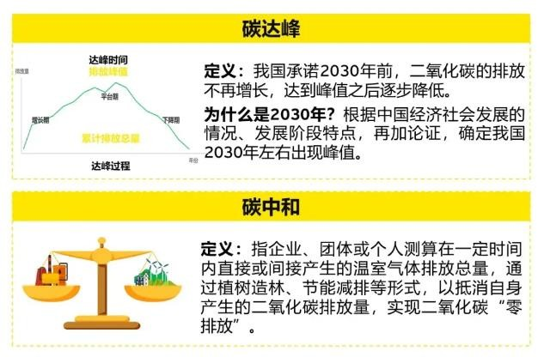
中国，2030碳达峰，2060碳中和
2020年9月，在联合国气候大会上提出

Slide 11
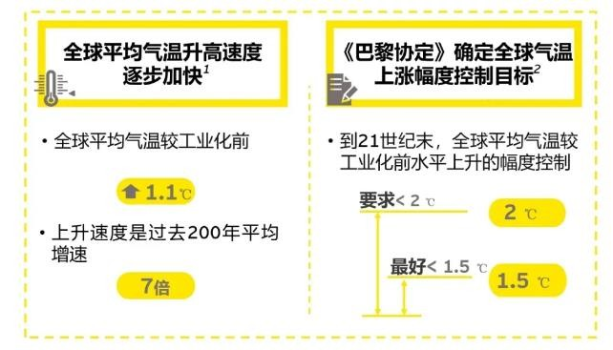
I 全球快速升温，亟需控制碳排放水平

Slide 12
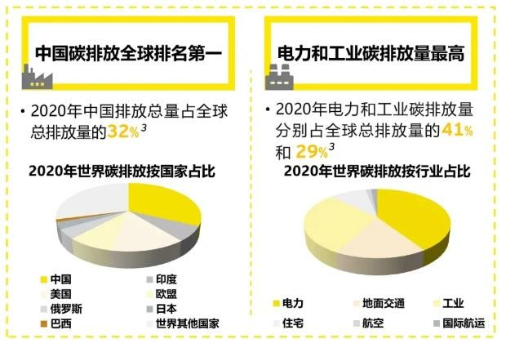
II 中国碳排放全球第一，电力和工业行业降 碳迫在眉睫

Slide 13
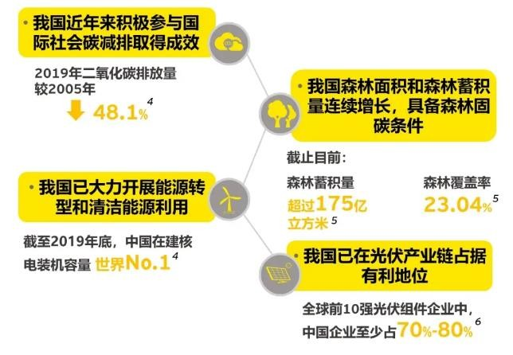
III 我国已具备实现碳中和条件

Slide 14
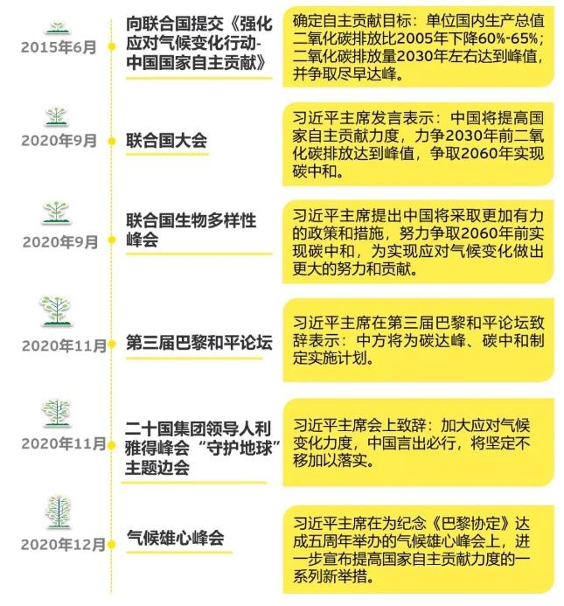
V我国主动顺应全球绿色低碳发展潮流，
积极布局碳中和

Slide 15
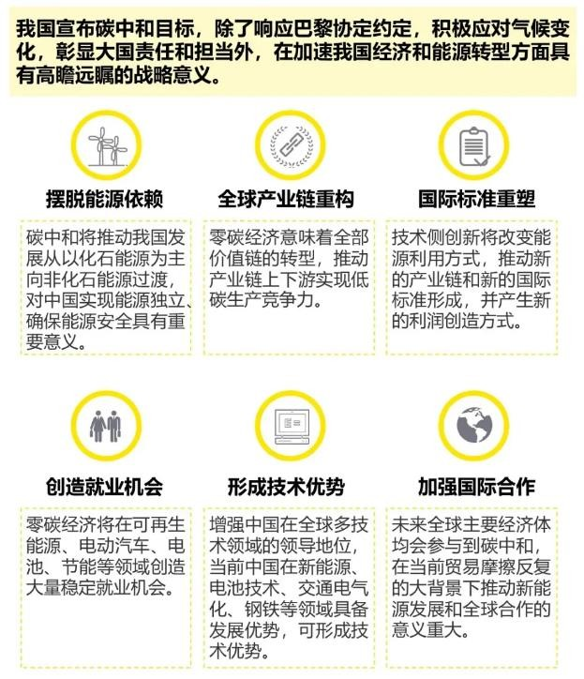
碳中和是我国贯彻新发展理念、推动高质量 发展的必然要求

Slide 16

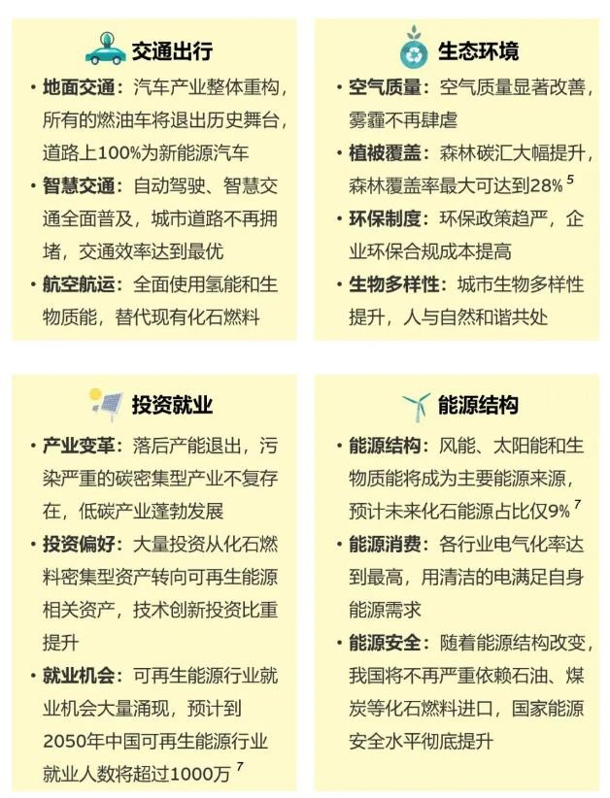
碳中和对每个人的生活意
味着什么？

Slide 17
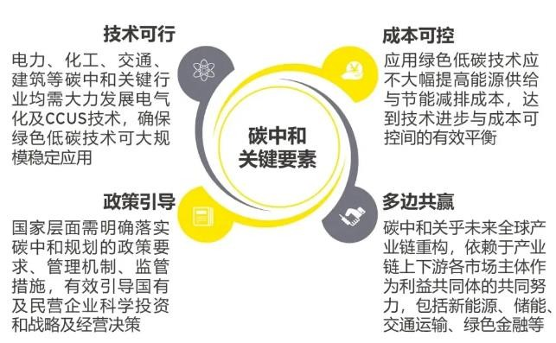
实现碳中和的关键要素

Slide 18
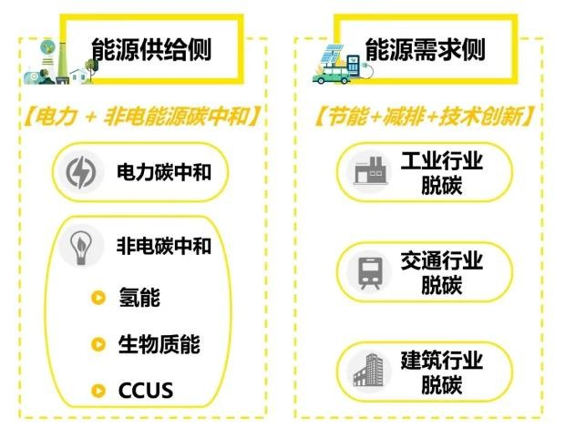
各行业实现碳中和建设要点

Slide 19
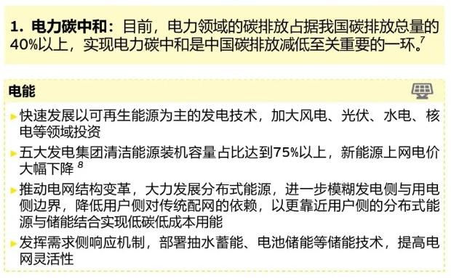
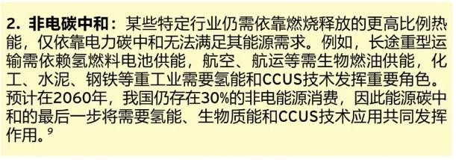
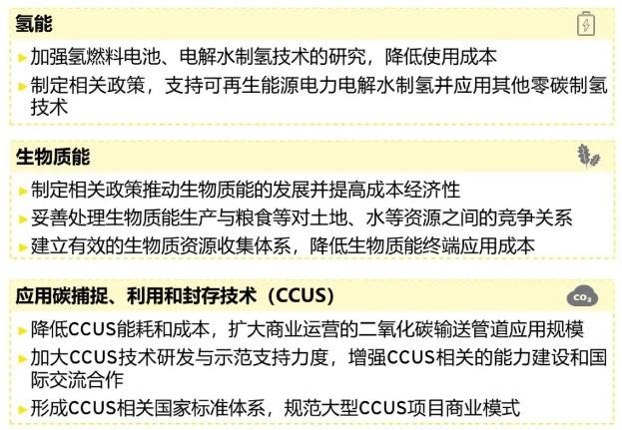
能源供应侧

Slide 20
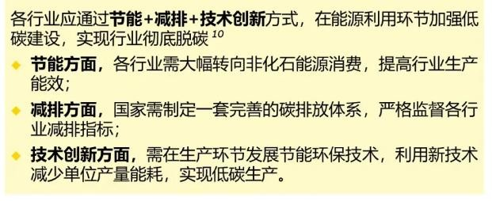
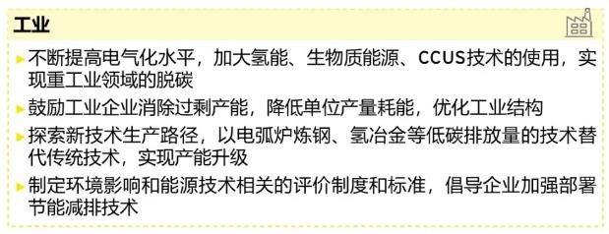
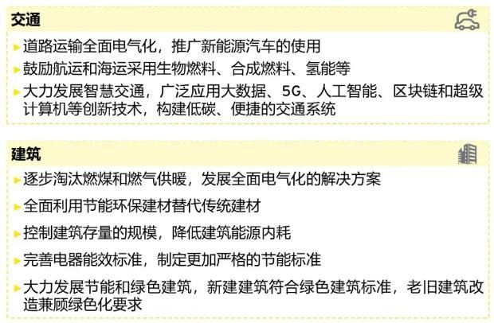
能源需求侧

Slide 21
企业面临的经营风险
法规风险
法国“新环保法案”
美国《全球变暖解决法案》 美国《清洁能源安全法案》 加拿大《气候变化责任法案》
日本《地球温暖化对策基本法案》
澳大利亚碳税法案
……
物理风险
干旱 洪水 风暴
海平面上升
诉讼风险
为大量的GHG排放负责任
美国五大电力公司被诉讼
竞争风险
积极的、前摄性的减轻气候变化风
险
产生理想的财务和营运效益（更低 的成本和更高的利润）
品牌区分
供应商评级优势
提高声誉和客户忠诚度
声誉风险
消费者越来越关注气候变化，尽管 目前气候变化不是消费者实质关注
的事项，但这一趋势会迅速出现化
如果一旦发生…

Slide 22
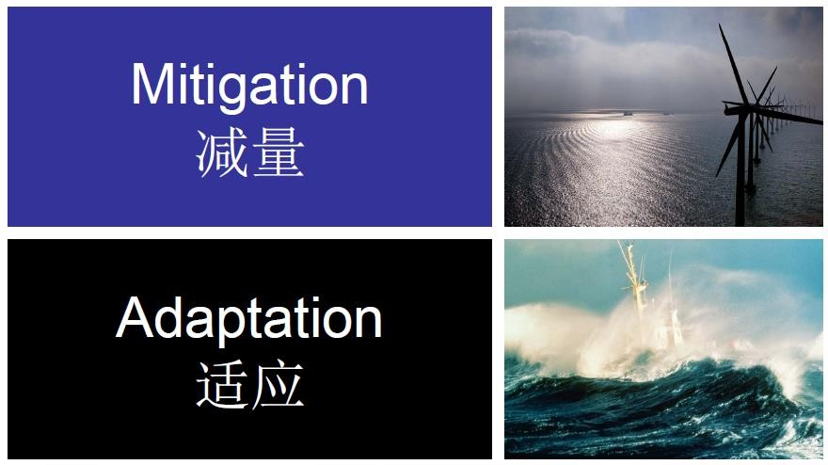
如何应对气候变化？

Slide 23
ISO14060族标准产生
GHG减缓措施依赖于对GHG排放和/或清除的量化、监测、报告 和核查。
ISO 14060族系列指南对GHG排放和清除的量化、监测、报告和
审定或核查作出澄清和统一。增强GHG量化的环境完整性：
增强GHG量化、监测、报告、核查和审定的可信性、一致性和透明性；
促进GHG管理战略和计划的制定和实施；
通过减排或增加清除来促进缓解措施的制定和实施；
有助于跟踪在减少GHG排放和/或增加GHG清除方面的表现和进展。

Slide 24
第二部分标准介绍

Slide 25
ISO14060族标准
ISO14064-1组织层级上对温室气体排放和清除的量化和报 告的规范及指南
ISO14064-2项目层次上对温室气体减排和清除增加的量化、 监测和报告的规范及指南
ISO14064-3温室气体声明审定与核查的规范及指南 ISO14065用于认可或其他形式认可的温室气体审定和核查机构的要求 ISO14066温室气体审定小组与核查小组的能力要求
ISO14067产品碳足迹—量化与沟通的要求和指南

Slide 26
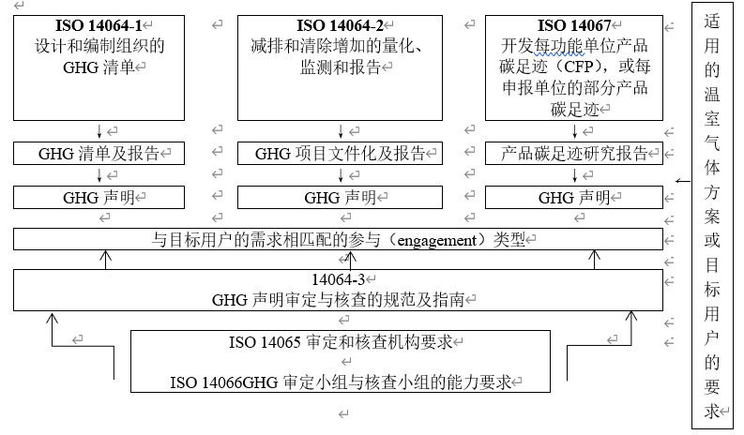
GHG标准的ISO 14060族标准之间的关系

Slide 27
ISO14060族标准应用
公司决策
如确定减排机会并通过减少能耗来提高盈利能力
风险和机遇管理
如与气候相关的风险，包括财务、监管、供应链、产品和客户、诉讼、声誉风险及其 业务机会（例如新市场、新商业模式）;
自愿性行动
如参与GHG自愿性注册或可持续性报告行动
GHG市场
如GHG配额或信用额的买卖
监管/政府GHG方案
如因早期行动、协议或国家和地方报告行动取得的信用额

Slide 28
ISO14064-1
本文件详细规定了在组织层面上，GHG清单的设计、制定、管理和报 告的原则和要求。其中包括确定GHG排放和清除边界、量化组织的 GHG排放和清除，识别旨在改善GHG管理的具体公司措施或活动等方 面的要求。此外，本文件还包括对清单的质量管理、报告、内部审核， 以及组织在核查活动中的职责等方面的要求和指引。
第一版，ISO14064-1:2006 第二版，ISO14064-1:2018
本文件由ISO/TC 207环境管理技术委员会的GHG管理及相关活动第7分
技术委员会（SC 7）编制。

Slide 29
新旧版本主要差异
引入了一种新的方法来报告边界，促进间接排放的纳入和扩展。 越来越多的组织认识到间接排放的重要性和显著性，并正在制定温室 气体清单，将整个价值链中更多类型的间接排放纳入其中，这一变化 也就应运而生。
GHG排放种类“其他间接GHG排放”被重新命名为“间接GHG排 放”。对间接GHG排放分为五个特定类别，提出要求和指引。“运营 边界”重新命名为“报告边界”，以作澄清和简化。
增加了对具体项目GHG量化和报告的新要求和指引，例如与电力 有关的生物碳和GHG排放的处理，以作澄清。

Slide 30
ISO14064-1:2018高阶架构
引言介 绍 1 范围
引用标准
术语和定义
  温室气体相关术语
  与GHG盘查程序相关的术语
  与生物材料和土地利用相关的术语
  与组织、利害相关方及核查相关的术语
原则
  概述
  相关性
  完整性
  一致性
  准确性
  透明性
GHG盘查边界
  组织边界
  报告边界
    建立报告边界
    直接GHG排放和清除
    间接GHG排放
    GHG清单的类别
GHG排放和清除的量化
  GHG源和GHG汇的识别
  量化方法的选择
    概述
    用于量化的数据的选择和收 集
    GHG量化模型的选择或开
发
  GHG排放和清除的计算
  基准年GHG清单
    基准年的选择和建立
    基准年清单的评审
减缓活动
  GHG减排和清除增加措施
  GHG减排或清除增加项目
  GHG减排或清除增加目标
GHG清单的质量管理
  GHG信息管理
  文件和记录保管
  评估不确定性
GHG报告
  概述
  GHG报告的策划
  GHG报告内容
    要求的信息
    建议的信息
    可选的信息和相关要求
10 组织在核查活动中的作用
附录A （资料性附录） 数据合并过程
基于股权的整合要求针对每一个设施确定所有权的份额，并根据 这一份额，包括关于生产份额的协定，计算各个设施的GHG排 放或清除的百分比。
附录B （资料性附录） 直接和间接GHG排放分类
附录C （资料性附录） 直接GHG排放量化方法数据的选择、收 集和使用指南
附录D （规范性附录） 生物源的GHG排放和CO₂清除的处理
附录E （规范性附录） 电力的处理
附录F （资料性附录） GHG清单报告结构和组织
附录G （资料性附录） 农林业指南
附录H （资料性附录） 确定主要的间接GHG排放过程指南
参考文献
ISO 14064系列对GHG方案无倾向性。当某一GHG方案适用时，该方案的要
求可作为 ISO 14064系列的附加要求。

Slide 31
第三部分术语与定义

Slide 32
术语与定义（4类，共46个）
温室气体相关（13个）
GHG盘查程序相关（14个）
生物材料和土地利用相关
（7个）
与组织、利益相关方及核查 相关（12个）
温室气体（GHG）
GHG活动数据
生物质
设施
GHG源
原始数据
生物碳
组织
GHG汇
具体现场数据
生物源二氧化碳
来自人类活动的生物源
GHG排放
直接土地利用变更
（dLUC）
土地利用
非来自于人类活动的
责任方
GHG库
二手数据
目标用户
GHG排放
GHG声明
委托方
GHG清除
GHG清单
GHG清单的预期用途
GHG排放因子 GHG清除因子 | GHG项目 GHG方案 | 物源GHG排放 | ^{生} 组织边界 报告边界
直接GHG排放 | GHG报告 |  | 核查
直接GHG清除 | 基准年 |  | 审定
间接GHG排放 | GHG减排措施 |  | 核查员
全球变暖潜势值（GWP） | 监测 |  | 审定员
二氧化碳当量（CO₂e） | 不确定性 主要的间接GHG排放 |  | 保证等级

Slide 33
3.1温室气体相关术语（13个）
3.1.1温室气体（GHG）
大气层中自然存在的和人类活动产生的，能够吸收和散发由地球表面、 大气层和云层所产生的、波长在红外光谱内的辐射的气态成分。
注1：对于GHG列表，请见政府间气候变化专门委员会（IPCC）最新的评估报
告。
注2：水蒸气和臭氧既是人为的，也是自然的GHG，但由于在大多数情况下很 难将其在大气中存在而引起的全球变暖的人为因素区分开，因此不被列为公 认的GHG。
6类温室气体
二氧化碳（CO₂）、甲烷（CH₄）、氧化亚氮（N₂O）、三氟化氮（NF₃）、 六氟化氮（SF₆）和其他适用GHG类别（如氢氟碳化物（HFCs）、全氟碳化物
（PFCs）等）

Slide 34
3.1温室气体相关术语（13个）
    温室气体源（GHG源）
向大气中排放GHG（3.1.1）的过程。
    温室气体汇（GHG汇）
从大气中清除GHG（3.1.1）的过程。
    温室气体库（GHG库）
大气以外的组成部分——能够积聚、储存和释放GHG（3.1.1）。
注1：举例，海洋、土壤和森林都是可以充当库的组成部分。 注2：GHG捕捉和封存是形成GHG库的过程之一。

Slide 35



3.1温室气体相关术语（13个）
    温室气体排放（ GHG排放）
向大气中排放GHG（3.1.1）。
    温室气体清除（ GHG清除）
通过GHG汇从大气中清除GHG（3.1.1）。
标准中GHG源和汇，以及GHG排放和清除总是成对出现；
一般情况下，对GHG源的相关标准要求同样适用于GHG汇；
对GHG排放的相关标准要求同样适用于GHG清除；
目前企业基本不涉及GHG汇和GHG清除；

Slide 36
3.1温室气体相关术语（13个）
    温室气体排放因子（GHG排放因子）
将GHG活动数据（3.2.1）与GHG排放（3.1.5）相关联的系数。
注1：GHG排放因子可包含氧化因素。 注2：如0.8042 tCO₂/MWh
    温室气体清除因子（GHG清除因子）
将GHG活动数据（3.2.1）与GHG清除（3.1.6）相关联的系数。
注1：GHG清除因子可包含氧化因素。

Slide 37
3.1温室气体相关术语（13个）
    直接温室气体排放（直接GHG排放）
组织（3.4.2）拥有或控制的GHG源（3.1.2）的GHG排放（3.1.5）。
注1：本文件使用股权比例或控制（财务或运营控制）权的概念确定组织边界。
    直接温室气体清除（直接GHG清除）
组织（3.4.2）拥有或控制的GHG汇（3.1.3）的GHG清除（3.1.6）。
    间接温室气体排放（间接GHG排放）
因组织（3.4.2）的运营和活动引起的，由不是组织拥有或控制的GHG源
（3.1.2）产生的GHG排放（3.1.5）。
注1：这些排放通常发生在上游和/或下游供应链中。

Slide 38
3.1温室气体相关术语（13个）
    全球变暖潜势值（GWP）
基于GHG（3.1.1）辐射特性的一个指数。将单位质量的某种GHG在给定时 间段内辐射强度的影响与等量二氧化碳辐射强度影响相关联的系数。
    二氧化碳当量（CO₂e）
用于比较GHG（3.1.1）和二氧化碳的辐射强度的单位。
注1：用给定GHG的质量乘以其GWP（3.1.12）计算得出二氧化碳当量。

Slide 39
3.2 与GHG盘查程序相关的术语（14个）
    温室气体活动数据（GHG活动数据）
对导致GHG排放（3.1.5）或GHG清除（3.1.6）的活动的测量值。
示例：所消耗的能量、燃料或电力，或产生的物质、提供的服务或受到影响 的土地面积。
    原始数据
从直接测量或基于直接测量的计算中获得的过程或活动的量化值。
注1：原始数据可包含GHG排放因子（3.1.7）或GHG清除因子（3.1.8）和/或
GHG活动数据（3.2.1）。
    具体现场数据
组织边界（3.4.7）内取得的原始数据（3.2.2）。
注1：所有具体现场数据均为原始数据，但并非全部原始数据均为具体现场数
据。

Slide 40
3.2 与GHG盘查程序相关的术语（14个）
    二手数据
不是来自原始数据源的数据来源（3.2.2）。
注1：此类来源可以包括经主管部门审核的数据库和已出版文献。
    温室气体声明（GHG声明）
不推荐使用：GHG主张。
对核查（3.4.9）或审定（3.4.10）的主题事项所作的事实性客观声明。
注1：GHG声明宜针对特定时间，也可以覆盖一个时间段。
注2：责任方（3.4.3）作出的GHG声明宜表述清晰，并使核查员（3.4.11）或审 定员（3.4.12）能根据适用的标准进行一致的评估或测量。
注3：GHG声明宜通过GHG报告（3.2.9）或GHG项目（3.2.7）计划的形式提供。

Slide 41
3.2 与GHG盘查程序相关的术语（14个）
    温室气体清单（GHG清单）
列明GHG源（3.1.2）、GHG汇（3.1.3）、GHG排放（3.1.5）和GHG清除
（3.1.6）的清单。
    温室气体项目（GHG项目）
改变GHG基准线情景中的状况，实现GHG排放（3.1.5）减少或GHG清除
（3.1.6）增加的一个或多个活动。
注1：ISO 14064-2提供了如何认定和使用GHG基准线的信息。
    温室气体方案（GHG方案）
组织（3.4.2）或GHG项目（3.2.7）之外的，用来对GHG排放（3.1.5）、清 除（3.1.6）、减排或清除增加进行注册、计算或管理的，自愿性或强制 性国际、国家或以下层次的制度或计划。

Slide 42
3.2 与GHG盘查程序相关的术语（14个）
    温室气体报告（GHG 报告）
用来向目标用户（3.4.4）提供的有关组织（3.4.2）或项目（3.2.7）的
GHG信息的专门文件。
注1：GHG报告中可包含GHG声明（3.2.5）。
    基准年
用来将不同时期的GHG排放或清除，或其他GHG相关信息进行参照比较的 特定历史时段。
    温室气体减排措施（GHG减排措施）
不是以GHG项目（3.2.7）形式发起的，而是由某组织（3.4.2）单独或连续 实施的减少或防止直接或间接GHG排放（3.1.5）或增加直接或间接GHG清 除（3.1.6）的特定活动或措施。

Slide 43
3.2 与GHG盘查程序相关的术语（14个）
    监测
对GHG排放（3.1.5）和GHG清除（3.1.6）或其他GHG相关数据的连续性或 周期性的评定。
    不确定性
与量化结果相关的、表征数值偏差的参数。上述数值偏差可合理地归因 于所量化的数据值。
注1：不确定性信息一般要给出对可能发生的数值偏差的定量估算，并对可能
引起偏差的原因进行定性描述。
    主要的间接温室气体排放（主要的间接GHG排放）
组织（3.4.2）量化和报告的GHG排放（3.1.5）符合组织设定的主要性标准。

Slide 44
3.3与生物材料和土地利用相关的术语（7个）
    生物质
生物来源的物质，不包括埋入地质构造中的物质和转化为化石燃料的物 质。
注1：生物质包括有机物质（包括活的和死的），例如树木、作物、草、凋落
物、藻类、动物、粪肥和生物来源的废物。
    生物碳
来自于生物质（3.3.1）的碳。
    生物源二氧化碳
由生物碳（3.3.2）氧化而得的二氧化碳。

Slide 45
3.3与生物材料和土地利用相关的术语（7个）
    来自人类活动的生物源GHG排放
人类活动导致的生物源物质的GHG排放（3.1.5）。
    直接土地利用变更（dLUC）
相关边界内人类土地利用的变更。
注1：相关边界是指报告边界（3.4.8）。
    土地利用
相关边界内人类使用或管理土地。
注1：相关边界是指报告边界（3.4.8）。
    非来自于人类活动的生物源GHG排放
自然灾害（例如野火或虫害）或自然演化（例如生长、分解）导致的生
物源物质的GHG排放（3.1.5）。

Slide 46
3.4与组织、利益相关方及核查相关的术语
（13个）
    设施
属于某一地理边界、组织单元或生产过程中的，移动的或固定的一个装 置、一组装置或生产过程。
    组织
为实现目标，由职责、权限和相互关系构成自身功能的一个人或一组人。 注1：组织的概念包括但不限于代理商、公司、集团、商行、企事业单位、行 政机构、合营公司、协会、慈善机构或研究机构、或上述组织的部分或组合，
无论是否为法人组织，公有的或私有的。
    责任方
负责提供GHG声明（3.2.5）和有关GHG支持信息的一个人或一组人。
注1：责任方可以是个人，或一个组织或项目的代表，同时他们可以是聘请核
查员（3.4.11）或审定员（3.4.12）的一方。

Slide 47
3.4与组织、利益相关方及核查相关的术语
（13个）
    目标用户
发布GHG信息报告的组织所识别的依据该信息进行决策的个人或组织
（3.4.2）。
注1：目标用户可以是委托方（3.4.5）、责任方（3.4.3）、组织自身、GHG方 案（3.2.8）管理者、执法部门、金融机构或其他受影响的利益相关方（如当 地社区、政府部门、公众或非政府组织等）。
    委托方
请求核查（3.4.9）或审定（3.4.10）的组织（3.4.2）或人员。
    GHG清单的预期用途
组织（3.4.2）或方案为量化其GHG排放（3.1.5）或GHG清除（3.1.6）而设
定的与目标用户（3.4.4）需求一致的主要用途。

Slide 48
3.4与组织、利益相关方及核查相关的术语
（13个）
    组织边界
运用运营控制、财务控制或股权比例法确定的组织的活动或设施的集合。
    报告边界
从组织边界（3.4.7）内报告的GHG排放（3.1.5）或GHG清除（3.1.6），以
及因组织（3.4.2）的运营和活动产生的主要的间接排放的集合。
    核查
对历史数据和信息的声明进行评估，以确定声明是否实质性正确并符合
准则的过程。
    审定
对支持关于未来活动结果的声明的假设、限制和方法的合理性进行评估
的过程。

Slide 49
3.4与组织、利益相关方及核查相关的术语
（13个）
    核查员
负责进行核查并报告其过程的具备相关能力的独立人员。
    审定员
负责进行审定和报告其过程的具备相关能力的独立人员。
    保证等级
GHG声明（3.2.5）的置信度。

Slide 50
第四部分盘查原则

Slide 51
盘查原则
相关性
选择与目标用户的需求相适应的GHG源、GHG汇、GHG库、数据和方法
完整性
包括所有相关的GHG排放和清除。
一致性
能够对GHG相关信息进行有意义的比较。
准确性
在实际可行时尽可能地减少偏见和不确定性。
透明性
披露充分及适当的GHG信息，使目标用户能够在合理的置信度内做出决策。

Slide 52
第五部分 盘查边界
  组织边界
  报告边界：
    建立报告边界
    直接GHG排放和清除
    间接GHG排放
    GHG清单的类别

Slide 53







5.1组织边界
设施层次数据合并为组织层次数据的方法
至少在设施层次上按源、汇和类型对GHG数据进行记录和量化。 合并方法应与GHG清单的预期用途一致。
运营控制法
控制权法
组织边界
财务控制法
股权比例法

Slide 54
基于控制权的整合方法
对组织能从财务或运行方面予以控制的设施的所有定量GHG 排放进行 计算。
一家公司指导另一家公司的政策的能力；
不考虑它虽拥有利益但无控制权的运行所产生的GHG

Slide 55
基于控制权的整合方法
运营控制
指一个组织或其子公司有提出和执行其业务运营政策的完全权利；所谓 控制权，可以是财务上的，也可以是运行上的。进行基于控制权的排放 或清除合并时，组织可选择采用财务控制准则或运行控制准则。
财务控制
指一个组织有能力指导一项业务的财务和运营政策，以从其活动中获取 经济利益。 如果组织能够通过经济手段左右某一运行的财务和运行方针， 则视为对该运行拥有财务控制权。如果组织或其下属部门有权对某一运 行在运行层次上推行和贯彻其运行方针，则视为组织对该运行拥有运行 控制权。

Slide 56
基于股权比例的整合方法
对各个设施的GHG排放和/或清除按组织所有权的份额进行计算
股权代表组织在某一设施中的经济利益或从中获利的百分比。基于股权 进行整合，使不同的用户增加了GHG信息的可用性，并有助于反映更多的 财务核算和报告标准所采用的方法。
股权比例反映经济效益,即一家公司对一项业务的风险与回报的承受和享 有程度。通常情况下，对业务的经济风险与回报比例与公司对业务所持 有的所有权比例相符，股权比例一般等于所有权比例。

Slide 57
基于股权比例的整合方法
基于股权的合并要求针对每一个设施确定所有权的份额，并根据这一 份额，包括关于生产份额的协定，计算各个设施的GHG排放的百分比。
例如，一家公司占某工厂80%的股权，那么该工厂80%的温室气体排放量 应当算入这家公司的排放清册中。
股权方式尤其适用于跨国公司，跨国公司通常在很多不同管理体下的运
行，而这些运行希望确定自己的GHG减排或清除方面的成果。

Slide 58
确定组织边界—注意事项
当有关GHG方案、有法律效力的合同或不同类型的目标用户有不同的 报告目标和具体的规定时，组织可以采用使用不同的合并方法。
为明确所有者（权利）与责任（义务），参与合营的公司可以起草合同， 对当事人之间如何分配所有者对排放的管理责任与风险作出规定。如果 有这种安排，各公司可以选择阐述相应的合同安排，并加入关于GHG相关 风险与义务分配的信息。
当一个设施处于若干个组织的控制之下时，它们应使用相同的合并方法。
如可行，组织宜遵循既有的明确的一致的财务核算边界。在应用此概 念时，宜遵循“实际重于形式”的原则。即，对GHG的量化和报告宜 以组织的物质和经济实际情况为基础，而不仅限于法律形式。

Slide 59
确定组织边界
运营控制权应用较为广泛，真实反映了组织因生产经营活动而产生 的温室气体排放

Slide 60
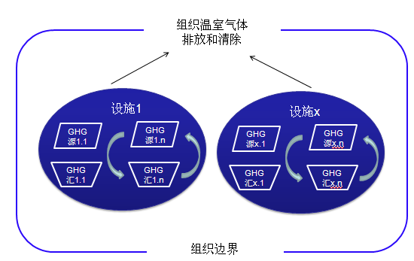
GHG源、汇和设施、组织之间的关系
x 为组织边界内设施
的序号。
n 为设施内源或汇的 序号。
对组织GHG 排放或
清除的计算，是将设 施的GHG 源和汇量 化后再进行累加。
GHG 源和GHG 汇是
可以互相转换的，某 一个时期的汇在另一 个时期可能变成源， 反之亦然。

Slide 61
5.2报告边界
组织应确定报告边界并形成文件，包括识别与组织的运营有关的直接 和间接GHG排放和清除。
类似老版标准的“运营边界”
应量化直接GHG排放
组织应分别按二氧化碳（CO2）、甲烷（CH4）、氧化亚氮（N2O）、三 氟化氮（NF3）、六氟化氮（SF6）和其他适用GHG类别（如氢氟碳化物
（HFCs）、全氟碳化物（PFCs）等）量化直接GHG排放，单位为tCO2e。
宜量化直接GHG清除

Slide 62
5.2报告边界
组织应运用确定GHG清单内所含的间接排放的过程，并形成文件。
考虑GHG清单的预期用途
设定主要的间接排放的判定准则
组织应使用这些准则识别和评价其间接GHG排放，选出主要的间接GHG排放； 主要性评价准则，可能包括排放的质量/体积、对源/汇的影响程度、信息的获
取以及相关数据的准确性程度（组织和监测的复杂性）。可以采用风险评估 或其他程序（如买方要求、监管要求、利益相关方的关注点、运营规模等）；
主要性评价准则可定期修订。组织宜保留关于修订的文件化信息。
组织应量化和报告这些主要的排放。
如排除了主要的间接排放时，应说明理由。 定性和定量准则，排除门槛
不应使用准则排除主要的间接排放或逃避合规义务

Slide 63
确定主要的间接GHG排放过程
确定其GHG清单的预期用途
预期用途可能包括监管或自愿披露计划、公共承诺、排放交易计划、组织减 排和/或清除的表现和进度跟踪系统、缓解方案、组织的年度报告、投资者信 息、碳风险或机会的识别以及尽职调查报告。
根据清单的预期用途，确定评估间接排放显著性的准则。
考虑如下原则：
相关性：考虑需要选择哪些间接排放或清除，以单独或与其他GHG源结合满 足目标用户（如客户、供应商、投资者、政府、非政府组织）的需求。
完整性：考虑哪些间接排放和清除需要列入GHG清单，以便GHG清单包括所有
相关GHG源。
一致性：考虑是否有必要纳入间接排放和清除，以便用户进行有意义的比较
（例如，GHG清单中与GHG相关的信息）。
准确性：考虑是否有必要单独或与其他GHG源一起纳入间接排放和清除，以 使GHG清单总量可合理地消除不确定性。
透明性：考虑在未披露和未提供理由的情况下排除间接排放和清除是否会妨 碍目标用户有合理信心地做出决定。

Slide 64
确定主要的间接GHG排放过程
评估间接排放的主要性准则可能包括以下内容：
规模：
被视为在数量规模上较大的间接排放或清除。
影响程度：
组织有能力监测和减轻排放和清除的程度（如能效、生态设计、客户参与、
职权范围）。
风险或机遇：
间接排放或清除导致组织面临风险（如金融、监管、供应链、产品和客户、 诉讼、声誉风险等气候相关风险）或商业机遇（如新市场、新商业模式）。
具体行业指南：
具体行业指南规定的被行业视为主要的GHG排放。
外包：
外包活动产生的间接排放和清除，这些外包活动通常是核心业务活动。
员工参与度：
可以激励员工减少能源使用，或者围绕气候变化开拓联合团队精神（如节能 激励、拼车、内部碳定价）的间接排放。

Slide 65
确定主要的间接GHG排放过程
识别和评估间接排放
对于每个间接排放类别，利用内部和外部专家、具体行业的GHG指南、文 件审核或第三方数据库等资源，将间接排放识别和评估作为一个筛选步 骤，无需详细计算。
注：在此筛选步骤中，间接GHG排放的规模值得特别关注。
组织可绘制其价值链图，以确定类别和子类别范围内的间接排放。

Slide 66
确定主要的间接GHG排放过程
应用准则选择主要的间接排放
组织通过应用事前确定的准则来确定间接排放和清除的主要性。在大多 数情况下，对间接排放或清除的某一具体源的准则的应用，可以明确确 定排放或清除是否是主要的。
如单个排放源占间接总排放量的5%以上，或其他表示
在某些情况下（即，如果准则是定性的而非定量的），准则的应用可 能无法明显确定间接排放或清除的源是否是主要的。因此，对准则进 行更深入的分析可能会有所帮助。
示例：某间接排放源（如组织使用的货物）估计约占组织间接排放总量
的10%。获取相关数据的成本非常高，且排放量的准确性很差。
组织应综合评估规模的准则与获得数据的准确性和成本，以及其他准 则（如风险和机会、目标用户的需求），以确定间接排放源是否是主 要的。
组织应对其确定的间接排放和清除是否是主要的说明理由。

Slide 67
GHG清单的类别
直接GHG排放和清除；
外购（输入）能源产生的间接GHG排放；
运输产生的间接GHG排放；
组织使用产品产生的间接GHG排放；；
组织的产品使用过程中相关的间接GHG排放；
其他间接GHG排放源。
（范围1）
（范围2）
（范围3）
根据主 要性原 则选择 量化
注1：在每一类别中，应单独量化和报告非生物源排放、来自于人类活动的生物
源排放以及非人类活动的生物源排放；
注2：组织应在设施层次上将上述类别形成文件。
注3： GHG排放应进一步细分成与上述类别一致的子类别。

Slide 68
类别1：直接GHG排放和清除
固定燃烧源产生的排放
是在固定（定点）设备（如加热器、燃气轮机、锅炉）中任何类型的燃料（化石燃料或生物质）燃烧产生的排放。
移动燃烧源产生的排放
运输设备（如汽车、卡车、轮船、飞机、机车和叉车）中燃料燃烧产生的排放
工业过程排放和清除。
如水泥和石灰生产、化学品生产、制造过程、石油和天然气提炼以及涉及避免、替代、破坏、分解或减轻工业GHG排放（例如
N₂O）的非燃烧过程及与碳捕捉和封存相关的净化过程（例如胺溶液捕捉系统）。
来自人类活动的逸散排放
提取、加工、储存和运输化石燃料的系统（如法兰、阀门、接头和螺纹连接）；设备泄漏（如制冷系统）；农业加工（如腐败
和发酵、粪肥、牲畜、施用氮肥）；以及来自于垃圾填埋场、堆肥设施、废水处理和其他废物管理过程中废物的不受控的分解。
火炬或排气系统按“直接排放”量化。火炬和排气系统产生的排放可能是无意的，也可能是有意的。例如：通过密封管或排气管 向大气排放含CH₄或CO₂的天然气或碳氢化合物气体（不包括固定燃烧源的烟气）；排污设备的维护；以及用于给设备（例如气 动装置）提供动力的气体的直接排放。
碳清除的有意逆转（如防止未来森林火灾的回烧），可量化为人为生物源排放（负清除），并根据附录D进行报告。
土地利用、土地利用改变和林业（LULUCF）的直接GHG排放和清除
排放可按六个主要土地利用类别（林地、耕地、草地、湿地、定居地、其他土地）和若干碳库（地上生物质、地下生物质、枯 枝、落叶、土壤有机质）进行评价。当土地利用从一个类别转变为另一个类别（例如，将林地转变为耕地）时，或者在一个土 地利用类别内转变（例如，将天然林地转变为管理林地，将耕地转变为免耕地）时，碳储量就会发生变化。当碳库中的碳储量 增加时，即形成碳清除。当碳储量减少和排放N₂O时，即形成碳排放。

Slide 69
生物源的GHG排放和CO₂清除的处理
人类活动的生物源的GHG排放和清除是人类活动的结果。人类活动的 生物源的GHG排放（如CO₂、CH₄和N₂O）可能来自于生物质燃烧以及 其他过程（如生物质和土壤有机物的好氧和厌氧分解）。
人类活动的生物源的CO₂排放和清除应与其他人类活动的排放分
开量化和报告。
人类活动的生物源的其他GHG（如CH₄和N₂O）的排放和清除应量化， 并以人类活动的排放类别报告。
由自然灾害（如野火或虫害）或自然演变（如生长、分解）造成的非 人类活动的生物源的GHG排放和CO₂清除如果可以量化，则应单独报 告。

Slide 70
类别2：外部输入能源产生的间接GHG排放
仅包括与最终的能源和耗能工质（如电、热、蒸汽、冷和压缩空气等） 的生产相关的燃料燃烧产生的GHG排放。
不包括与燃料相关的所有上游排放（从摇篮到电厂大门）、电厂建设 产生的排放以及输配电过程电力损失的排放。
外部输入电力的间接排放
与组织外部输入的电力的生产和消耗相关的GHG排放。
外部输入能源的间接排放
a)与组织通过物理网络（蒸汽、供暖、制冷和压缩空气）消耗的能源的生产有关的 GHG排放，不包括电力。

Slide 71
电力的处理
输入电力和组织生产的输出电力
同样适用于输入和输出供暖、蒸汽、制冷和压缩空气 基于位置的方法
相关电网的排放因子，即专用输电线路、本地、区域或国家电网平均
排放因子。
电网平均排放因子应取自报告的排放年份（如有），或者取自最近一 年（如无）。
消耗的输入电力的电网平均排放因子应以所属电网的混合电力的平均
消耗为基准。

Slide 72
电力的处理
排放因子还可能包括与发电相关的其他间接排放，例如：
输电和配电损失；
发电相关的其他寿命周期过程，例如燃料的提取、运输和加工，和/或发 电设备的生产相关的过程。
这些纳入的间接排放（能源间接排放）应单独进行量化和报告，并形 成文件

Slide 73
电力的处理
在电力购买中使用合同工具时，组织可以使用基于市场的方法，前提是 合同工具符合下列质量标准：
阐述与电力输送单位以及发电机特性相关的信息；
有具体的索赔条款提供保证；
由报告实体或代表报告实体跟踪和赎回、撤销或取消；
尽可能接近合同工具适用的期限，并包括相应的时间跨度；
在国内生产，或者在消耗电力的市场边界内生产（如果电网相互连接）。
基于市场的方法是一种基于以报告组织通过合同方式购买的电力所属的 发电单元所产生的GHG排放为基准，来报告组织的能源间接排放的方法。
当组织将这些合同工具应用于GHG排放属性时，包括可再生能源证书，
应单独记录和报告此类交易。
合同工具可包括能源属性证书、可再生能源证书（REC）、欧盟绿色电力 来源担保证书(GO)、购电协议（PPA）、绿色能源证书、供应商比排放率 证书等。

Slide 74
电力的处理
输出电力
“输出”是指组织向组织边界以外的用户提供电力。
组织生产、输出或分配的电力所产生的直接GHG排放可单独报告，但
不得从组织的直接GHG排放总量中扣除。

Slide 75
类别3：运输产生的间接GHG排放
指组织边界以外的GHG源产生的GHG排放。
GHG源是移动的。
此类别还包括与以下各项相关的排放：
制冷气体泄漏（如冷冻运输、空调）；
燃料生产和燃料运输/分配产生的上游排放； 运输设备的制造（车辆和基础设施）。
此类别包括人员交通和货物运输，以及铁路、海运、空运和陆路等所
有方式的运输。
如果运输设备由组织拥有或控制，则其排放应视为直接排放，在类别
1（B.2）中。

Slide 76
类别3：运输产生的间接GHG排放
量化方法的选择：根据组织选择的合并方法，租赁车辆的排放可以 按此类别报告，也可以按组织所使用服务的间接GHG排放类别报告
（B.5.3）。
示例：当报告组织租赁车队（即为承租人）时：
如果选择财务控制权法，则车队排放可按间接排放进行报告； 如果选择运营控制权法，则车队排放可按直接排放进行报告。
在选择具体选项时，应注意遗漏或重复计算问题。

Slide 77
类别3：运输产生的间接GHG排放
货物上游运输和配送产生的排放
指由组织购买的货运服务的排放。
量化方法的选择：服务可包括从供应商到组织的最新运输活动，或者整 个供应链的所有运输活动
注意遗漏或重复计算问题
货物下游运输和配送产生的排放
指货运服务的排放，这种排放应由整个供应链中的第一购买者或其他购
买者承担，而非由组织承担。
至于货物上游运输和配送，适用同样的量化方法。

Slide 78
类别3：运输产生的间接GHG排放
员工通勤产生的排放
包括与将员工从家中运送到工作场所相关的排放。
远程办公可能会因员工各自在家里涉及的取暖或制冷导致耗能更高，因 此可以考虑将其归入此子类别。
客户和访客交通的排放
包括与客户和访客前往报告企业设施相关的排放。
商务差旅的排放
主要由于移动燃烧源的燃料燃烧产生的排放。
与商务差旅相关的酒店住宿可能包括在内
例如，为了转机、参加会议或其他商务目的而中途停留。
如果此类数据可用且有意义，则还应包括旅途中产生的间接排放。

Slide 79
类别4：组织所用产品产生的间接GHG排放
购买的货物在生产 过程中产生的排放
资本货物的排放
固体和液体废物的
排放
资产使用产生的排 放
其它服务产生的排
放
组织购买的货物产 生的间接GHG排放
类别四
组织使用的服务产 生的间接GHG排放

Slide 80
组织购买的货物产生的间接GHG排放
指组织边界外与组织使用货物相关的GHG源产生的GHG排。
这些GHG源可以是与报告组织购买的所有类型的货物相关的固定源或 移动源。
排放主要是“从摇篮到供应商大门”方法中的以下阶段：
原材料提取、农业活动；
供应商之间原材料/货物的运输； 原材料生产和加工。
应注意不要与其他类别/子类别重复计算，例如组织购买的运输和服
务产生的间接GHG排放。

Slide 81
a)购买的货物在生产过程中产生的排放
由于这涉及的范围可能很广，因此进一步的子类别可由目标用户定义。 例如，子类别可以按材料类型（钢、塑料、玻璃、电子等）或者按价 值链中的功能（货物相关的生产与非生产）进行区分。

Slide 82
b) 资本货物的排放
资本货物的排放是由组织购买和摊销的货物产生的排放。
这其中包括组织用于制造产品、提供服务或者销售、储存和交付商品 的货物。一般而言，资本货物的使用寿命较长，既不会转化，也不会 出售给另一组织或消费者。此子类别包括报告组织购买或获得的资本 货物生产过程中的所有上游排放。
资本货物包括设备、机器、建筑、设施和车辆。在财务核算方面，资 本设备视为固定资产或厂房、资产和设备。
量化方法的选择：此子类别中的排放可以包括与资本货物生产相关的 排放总量，也可以包括总量的摊销部分（根据核算规则或生命周期）。 如果选择后者，则应在摊销期内按比例报告排放。
当CO₂作为货物在一段具体时间内储存时，这种碳储量应根据ISO
14067确定的方法进行处理。

Slide 83
组织使用的服务产生的间接GHG排放
此类别是指组织边界外与组织使用的服务相关的GHG源产生的间接 GHG排放。这些排放可能涵盖非常广泛的服务和相关过程。可采用 “从摇篮到供应商大门”的方法计算排放。
固体和液体废物的排放取决于废物的特性及其处置方式。
a)典型的处置方式是填埋、焚烧、生物处理或回收处理。焚烧或生物处理过程中主要产生 CO₂和CH₄，其次是N₂O。
废物运输（从组织到处置设施）产生的排放可以在此类别中进行量化，也可以在运输的间
接GHG排放类别中进行量化（B.4）。在选择具体选项时，应注意遗漏或重复计算问题。
资产使用产生的排放是指报告组织在报告年度内租赁的设备产生的排放。
仅适用于运营租赁资产的组织（即承租人）。租赁取决于租赁资产的性质、租赁期限、财 务和合同规定。
应注意确保不重复计算直接排放（如车队）
当使用运营控制权法进行合并时，组织可以将此类排放按直接排放类别进行量化。
其它服务产生的排放，包括使用咨询、清洁、维护、邮件、银行等服务产生的排放。

Slide 84
类别5：与使用组织产品相关的间接GHG排放
此类别是指组织生产的产品在出组织大门之后在生命周期中与使用过 程相关的GHG排放或清除。这些排放或清除可能涵盖非常广泛的服务 和相关过程。
在大多数情况下，组织并不知悉产品在其整个生命阶段的确切用法， 因此，应该为每个生命阶段确定合理的情景。
报告中应清楚阐述这些情景。
产品使用阶段的排放或清除包括所有销售的相关产品在生命周期中的 总预期排放。
此子类别的排放与生命阶段的情景密切相关。
从总体上看，产品越是最终产品，就越容易确定情景。
例如，汽车制造商比钢铁供应商更容易确定汽车使用情景（为了评估汽
车能源消耗），因为钢铁供应商的产品有更大范围的应用情景。

Slide 85
类别5：与使用组织产品相关的间接GHG排放
下游租赁资产的排放包括报告组织拥有并在报告年度租赁给其他实体 的资产运营过程中产生的排放。
此子类别适用于出租人（即从承租人处收取租金的组织）。
产品生命周期的结束阶段的排放包括与报告组织在报告年度销售的所 有产品的生命周期结束阶段相关的排放。
一般而言，排放源和汇是与固体和液体废物处置有关的排放源和汇
（B.4.1）。然而，对于产品的使用阶段（B.5.1），组织宜定义“生命周 期结束”。因此，此子类别的排放与这些情景密切相关。
投资排放主要针对私人或公共金融机构。
这些排放可能来自四种类型的运营：股权债务、投资债务、项目融资和 其他。

Slide 86
类别6：其他来源产生的间接GHG排放
此类别是指不能被上述任何类别包含的组织特殊的排放（或清除）。 因此，组织有责任确定该特殊类别的内容。

Slide 87
第六部分 GHG排放和清除的量化
  GHG源和GHG汇的识别
  量化方法的选择
  GHG排放和清除的计算
  基准年GHG清单

Slide 88
量化步骤
  GHG源和GHG汇的识别
  量化方法的选择
  GHG排放和清除的计算
  基准年GHG清单

Slide 89
6.1 GHG源和GHG汇的识别
应按照规定6个类别进行识别GHG源和汇。
如果组织量化GHG清除，则应识别与GHG清除有关的GHG汇并形成文 件。
源和汇的识别和分类的详细信息应与所采用的量化方法一致。
组织可以排除与GHG排放或清除无关的GHG源或汇。应根据报告（见 5.2.3间接GHG排放）中的类别和子类别确定被排除的GHG源或汇，并 解释排除理由。

Slide 90
6.2 量化方法的选择
组织选择和使用的量化方法，应最大程度的降低不确定性，并产生准 确、一致和可再现性的结果。
量化方法还宜考虑技术可行性和成本。
注：量化方法是一个获取GHG 源或汇的数据并确定其排放或清除的过程。
GHG排放或清除可通过测量或建模获得。
组织应说明量化方法及量化方法的任何变更，并形成文件。

Slide 91
6.2 量化方法的选择
数据的选择和收集
组织应识别直接或间接排放和清除类别下的每个源或汇的数据并行成文 件。应确定用于量化（见5.2.3）的每个相关数据的特征并形成文件。
注1：用于量化的数据包括原始数据（包括具体现场数据）和二手数据。
◼ 示例：用于量化的数据可能包括车辆燃料消耗平均值，以及确定车辆燃
料消耗标准的特征。
注2：如GHG方案，通常由方案运营者确定用于量化的数据的特征。

Slide 92
数据的选择和收集
数据可分为原始数据或二手数据（取决于谁是数据的最初收集者）以 及具体现场数据或非具体现场数据（取决于数据是否从原始源或汇获 得）。需要收集的数据类型取决于具体的GHG模型，此类模型取决于 最终可接受的不确定性、数据可用性、成本、其他数据的现有或其他 原因等要求。

Slide 93
数据的选择和收集
通常用作不同量化方法输入的数据类型包括但不限于：
活动数据，如质量、体积、能源或货币价值；
发热量：净热量或总热量，通常用作更准确的燃烧和主要的具体现场 活动数据计算的输入；
排放因子，通常表示为tCO2e/单位活动数据；
成分数据，通常表示为碳含量，通常用于更准确的主要的具体现场的 排放因子计算；
氧化率；
转换率；
排放量，通常以每个参考周期（例如每小时）的质量为基础；
货币价值，通常是指花费在某些产品、材料或服务上的金额。

Slide 94
选择和确定GHG排放因子
组织应选择或确定GHG排放或清除因子，该排放或清除因子应
来自公认的可靠来源；
适用于相关的GHG 源或汇；
在计算期内具有时效性；
考虑到量化的不确定性，并在计算时追求准确的、可再现的结果；
和GHG 清单的预定用途相一致。
组织应对 GHG 排放或清除因子的选择或确定作出解释，包括指明其
来源，说明其对GHG 清单预定用途的适宜性。
如果 GHG 排放或清除因子有变化，组织应在使用之前作出解释。适 宜时，应对基准年的GHG 清单进行重新计算

Slide 95
排放因子选用顺序
测量/质量平衡获得的因子 相同工艺/设备的经验因子 工厂提供的因子
区域排放因子 国家排放因子 国际排放因子
小
不确定性
大

Slide 96
数据的选择和收集
通常，部分此类数据会嵌入模型假设中。有时，必须在现场收集数据 作为原始数据。这取决于可接受的不确定性的要求，并且可能反映在 模型的不同应用层级中。
如燃料燃烧
简单层级，统计全年燃料消耗量（如t），燃料的排放因子取自IPCC的默 认值，计算排放量；数据准确度低
复杂层级，监测每批次消耗燃料的净低位热值，氧化率，单位热值含碳 量等参数，计算排放量；数据准确度高

Slide 97
交通运输工具活动数据
基于燃料消耗量：L，KG（密度换算）—优先采用
基于里程数：KM
燃料经济系数（KM/L），将里程数换算为燃料消耗量 供应商提供的产品报告
运行经验值
IPCC数据
车辆燃料类型 | 经济因数 | 单位
动力汽油 | 10 | Km/L
汽油 | 9 | Km/L
柴油 | 5 | Km/L
乙醇 | 9 | Km/L
天然气 | 9 | Km/L
排放系数数据来源IPCC2006 卷2 第三
章 表格3.2.2的注解

Slide 98
GHG量化模型的选择或开发
除了可以测量排放和清除外，组织应选择或开发量化方法的模型。
模型是用于量化的源数据或汇数据如何转换为排放或清除的一种表示 法，是对基于假设和限制条件的物理过程的简化。
组织应考虑以下模型特征，说明模型选择或开发的理由并形成文件：
模型如何准确表示排放和清除；
模型的应用限制条件；
模型的不确定性和严谨性；
结果的可再现性；
模型的可接受性；
模型的来源和公认程度；
与预期用途的一致性。

Slide 99
6.3 GHG排放和清除的计算
组织应根据所选择的量化方法计算GHG排放和清除（见6.2）。 应报告用于计算GHG排放和清除的覆盖时间区间。
组织应使用相关GWP，将每类GHG的数量转换为二氧化碳当量吨数。 应使用最新的IPCC公布的GWP。否则，应说明理由。全GWP的时间范 围应为100年。也可以使用其他时间范围的GWP，但要单独报告。
注：GWP可作为某个模型的一部分（包括排放因子）。
组织应根据附录D量化生物排放或清除。
组织应根据附录E量化组织消耗的外部输入电力及组织产生的输出电
力的排放或清除。

Slide 100
GHG量化过程简图
数据收集 GHG模型 GHG计算
注：多种模型都使用排放因子法，即 排放量=活动数据×排放因子。
不同的GHG源或汇有不同的量化方法，组织的盘查清单可能包含不同 的量化方法。
直接排放的量化模型可以包括质量平衡、间歇排放测量、估算和标准 的方法。
使用测量方法进行量化可以包括连续排放监测系统（CEMS）和预测 性排放监测系统（PEMS）。

Slide 101
质量平衡法
2C₂H₂+5O₂＝4CO₂+2H₂O
2*26 4*44
每吨C₂H₂完全燃烧产生(4×44)÷(2×26) ≈3.3846吨CO₂
即排放因子为3.3846 tCO₂/t。

Slide 102
质量平衡法
總化學方程式：
3C+6KMnO₄+2H₂O
5MnO₂+3CO₂+ K₂MnO₄+ O₂+4KOH
~ 3CO₂
3×44g/mol 0.14kg
6KMnO₄
6×158g/mol
1kg
注備：的用使KMnO₄度純

Slide 103
典型计算方法和排放因子

Slide 104
燃料燃烧GHG排放因子
^{EF}GHG,i,mass ^{= LHV}i ^{× EF}GHG,i,heat
^{EF}GHG,i,mass | 燃料i 基于质量或体积的GHG排放因子 ，（KG GHG/KG, 或KG GHG/M³）
^{EF}GHG,i,heat | 燃料i 基于燃料热值的GHG排放系数（KG/TJ）
LHV_{i} | 燃料i 基于质量或体积的平均低位热值（KJ/KG, KJ/M³）
GHG | 指CO₂, CH₄, N₂O

Slide 105
排放因子计算参考文献
^{EF}GHG,i,heat （KG/TJ） | 固定源 | IPCC2006 第2卷第2章表 2.3
 | 移动源 | 道路运输: IPCC2006 第2卷第3章表3.2.1/3.2.2
 |  | 非道路运输：IPCC2006 第2卷第3章表3.3.1
LHV_{i} （KJ/KG, KJ/M³） | 优先选用燃料检测报告
 | 其次是综合能耗计算通则 GB/T2589
 | 再次是IPCC2006 第2卷第2章表1.2

Slide 106
^{EF}CO2,i,heat^{计算方法}
CO2:
EF_{CO2,i,heat} = OX_{i} × C_{i} × 44 /12× 10 ⁻⁶
^{EF}CO2,i,heat | 燃料i 基于燃料热值的CO₂排放系数，（KGCO₂/TJ）
OX_{i} | 燃料i 在燃烧过程中的氧化率( % )
C_{i} | 燃料i 基于热值的含碳值( 克C/TJ )
44/12 | 碳和CO₂的转换因子
₁₀-6 | 克和吨的转换因子

Slide 107
燃料Ox_{i}
氧化率是指燃料中的碳在燃烧中被氧化的比率。虽然在大多数固定源 燃烧过程中的碳以气体形式排放，但一小部分碳会被转化成残灰、烟 灰或固定颗粒。一般认为剩余的碳会被无限期地储存下来。
GHG Protocol 和IPCCC，氧化率缺省值为100%。
《省级温室气体排放清单》表1.7

Slide 108
燃料含碳量C_{i}
燃料含碳量是指单位燃料中所含的总碳量。燃料中物理存在的碳是燃 烧时产生CO2的基本化学原理所在。
来自：
燃料检测报告
《省级温室气体排放清单》表1.7 IPCC 2006 第2卷表1.3

Slide 109
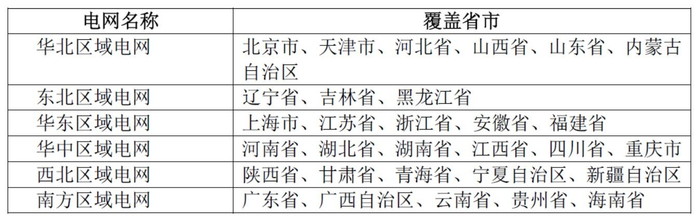
外购电力排放因子
6大电网

Slide 110
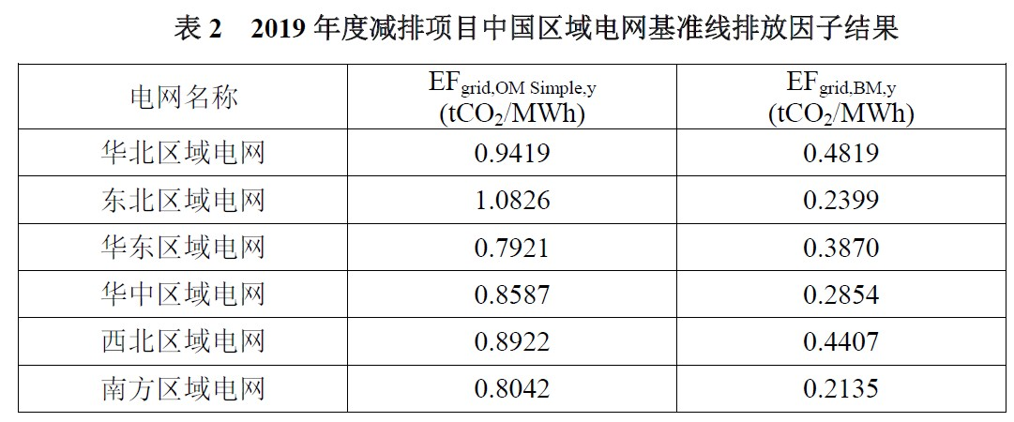
外购电力排放因子

Slide 111
HFCs/PFCs逸散源排放因子
逸散原因：
工厂在清洗工艺中会使用溶剂而造成逸散 灭火器或喷雾剂使用
使用空调或冷冻设备因冷媒泄露而需补充 以上情况，可根据质量平衡法获得排放量
如果不行，可采用排放因子法
参考IPCC所提供的设备冷媒逸散率进行估算， IPCC2006卷3：工业过程和 产品使用，第七章表7.9
IPCC声明此逸散率数据具有高度的不确定性，因此建议使用者在无法使用 质量平衡法时再使用。

Slide 112
废水/污泥处理逸散源排放因子
仅着重在厌氧处理与消化程序中所排放的CH4
CO2部分，因属于生物质碳，通常不纳入盘查清单中 N2O排放量很小，因此也不纳入盘查范围

Slide 113
生活废水处理
生活废水可降解有机物总量：
AF_{BOD}=P*BOD*0.001*I*365
^{AF}BOD | 生活废水可降解有机物总量, kg BOD
P | 总人数
BOD | BOD人均产生量，g/人/天。优先采用组织自有的监测数据，如没 有，则采用IPCC2006 第5卷，第六章表6.4的建议值40g/人·天。
I | 排入下水道的附加工业BOD修正因子；（收集的缺省值1.25，未 收集的为1），IPCC2006 第5卷，第六章公式6.3
0.001 | g到kg的转换

Slide 114
生活废水处理
EF_{CH4}=B₀*MCF
^{EF}CH4 | 生活污水处理系统CH4排放因子，kg CH4/kg BOD
B₀ | CH4的最大生产能力，kg CH4/kg BOD 缺省值：0.6kg CH4/kg BOD，IPCC2006 第5卷，第六章表6.2
MCF | CH4修正因子，IPCC2006 第5卷，第六章表6.3
 | 污泥厌氧浸化槽（未考虑CH4收集），0.8
 | 浅厌氧化粪池≦2m，0.2
 | 深厌氧化粪池>2m，0.8

Slide 115
6.4 基准年GHG清单
基准年的选择和建立
组织应建立GHG排放和清除的历史基准年，用于参照、实现GHG方案的要 求或满足GHG清单的其他预期用途。
基准年的排放或清除可基于具体时间段（如一年，或几个月。如果组织 活动具有季节性特征，可以是几个月）进行量化，或取多个时间段（如 多年）的平均值。
如果不能获得足够的关于GHG排放和清除的历史信息，组织可将编制第一 份GHG清单的时间作为基准年。

Slide 116
6.4 基准年GHG清单
在建立基准年时，组织应：
使用有代表性的组织活动数据（一般可以是典型年的数据，或多年平 均值或移动平均值），对基准年的GHG排放和清除进行量化
选择具有可核查的GHG排放和清除数据的基准年
对基准年的选择作出解释；
根据本指南的要求编制基准年的GHG清单。
组织可对基准年进行变更，但应对其中的任何改变作出解释。

Slide 117
6.4 基准年GHG清单
基准年清单的评审
为确保基准年清单的代表性，当出现下列情况时，组织应制定、应用基 准年评审和重新计算程序并形成文件，说明因下述原因导致的基准年排 放的重大的累积的变化：
报告或组织边界的结构变化（如兼并、收购或剥离），或
计算方法学或排放因子的变化，或
发现重大的一个或若干个累积的错误。
当设施生产层次上（例如设施的启动和关闭）发生变化时，不应对基
准年的GHG清单进行重新计算。当出现下列情况时，
组织应在后续的GHG清单中将基准年的重新计算形成文件。

Slide 118
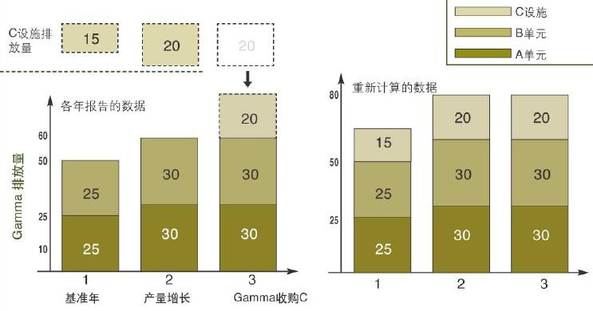
因收购而重新计算基准年

Slide 119
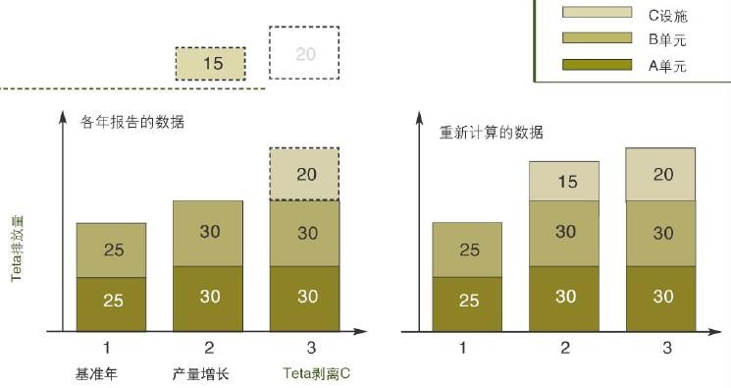
收购在基准年设定之后存在的设施

Slide 120
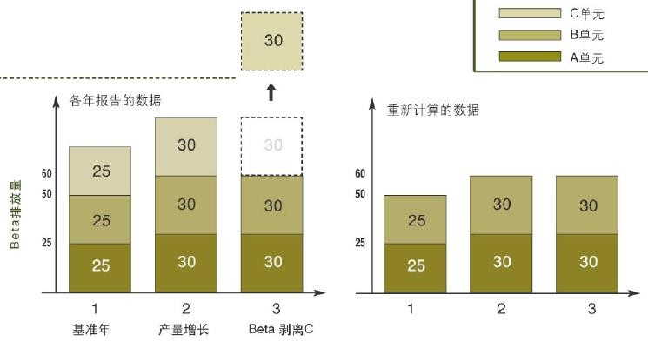
因资产剥离而重新计算基准年
如果无法在发生结构性变化的当年进行重新计算（例如由于缺乏被收购 公司的数据），可以再第二年进行重新计算

Slide 121
不因有机增长或缩减重计算基准年
对于有机的成长或衰退不需重新计算基准年排放量。
如产量的增加或减少，产品组合的变化，以及公司持有或控制的运营单 元的关闭和投产。
这样处理的理由是有机增长或缩减导致排放大气中温室气体数量发生变
化，因此应当算作公司长期排放量的增量或减量。

Slide 122
结合重要限度进行基准年清单重计算
重要限度
用于界定重要结构变化的定性或定量标准，即用来界定数据、盘查边界、 方法或其他相关因素的重要变动的定性或定量标准。
组织应制定基准年排放量计算政策，明确规定计算的依据和相关因素。 如果可行，这项政策应带指出确定重新计算历史排放量所采用的“重 要限度”，其用来界定数据、盘查边界、方法或其他相关因素的重要 变动的定性或定量标准。例如加利福尼亚气候行动登记处的重要限度 为基准年排放量的10%，气候注册为5%。
公司确定如何重新计算基准年排放量的政策后，应当一致地执行这项 政策。

Slide 123
示例
某企业第一次制作排放清单使用的是2007年的数据。因为该年的数据 有据可查，因此决定用2007年做为其基准年，并设定了5%的重要限 度政策。该企业的下属工厂甲和工厂乙于2007年的排放分别是20万吨 CO2e和25万吨CO2e，企业排放清单总量为45万吨。2008年，工厂甲 和乙的排放量分别增长到22万吨和27万吨，由于是有机增长，所以不 用调整基准年排量。2009年，企业把工厂甲买出给另一公司。由于企 业发生结构性变化，因此调整2007年基准年的排量，减去工厂甲的排 量，总量调整为25万吨。2010年，企业通过改进排放因子的统计，发 现2007年排量比起原来的计算要多1万吨CO2e。由于1吨CO2e并没有 超过总量的5%，低于企业事先设定的重要限度，因此不需要调整基 准。

Slide 124
第七部分 GHG减缓活动
  GHG减排和清除增加措施
  GHG减排或清除增加项目
  GHG减排或清除增加目标

Slide 125
7.1 GHG减排和清除增加措施
组织可策划并实施减少GHG排放或增加GHG清除的措施。
措施一经实施，组织宜对其所实现的GHG排放或清除的变化予以量化。 注：GHG减排措施导致的GHG排放或清除的变化通常反映在组织的GHG清 单中，但也可能引起温室气清单边界以外的GHG排放或清除的变化。
如果进行了上述量化和报告，组织应将GHG减排措施和相关的GHG排 放或清除的变化分别形成文件，并应说明下列情况：
对GHG减排措施的说明；
GHG减排措施的空间和时间范围；
GHG排放和清除的量化方法（适当指标）；
确定GHG减排措施所产生的GHG排放或清除的变化，并依据直接和间接
GHG排放或清除进行分类

Slide 126
GHG减排措施可能包括下述内容：
对能源需求和使用的管理； 提高能源效率；
技术或工艺改进；
GHG的捕获和储存（通常是储存到GHG库）； 对运输和交通需求的管理；
燃料转换或替代； 植树造林；
废物最少化；
使用替代燃料和原材料（AFR），避免掩埋或废物焚烧的； 制冷剂管理。

Slide 127
7.2 GHG减排或清除增加项目
如果组织的报告中包含由GHG项目产生或购入的GHG减排或清除增加， 则应将这些减排或清除增加按不同的GHG减排措施分别列出。

Slide 128
7.3 GHG减排或清除增加目标
组织可以设定GHG减排目标。
如果组织的报告包含了目标，则应具体说明和报告以下信息：
目标覆盖的时间区间，包括目标参照年度和目标完成年度；
目标的类型（强度或绝对值）；
目标中的排放类型；
按照目标类型表示的减排量及其单位。
为设定目标，宜考虑以下准则：
气候科学；
减排潜力；
国际、国家背景；
行业背景（例如自愿性的行业承诺、跨行业影响）。

Slide 129
第八部分 GHG清单的质量管理
  GHG信息管理
  文件和记录保管
  评估不确定性

Slide 130
8.1 GHG信息管理
组织应建立并保持GHG信息管理程序，这些程序应：
确保符合本指南规定的原则；
确保与GHG清单的预期用途相符；
提供常规、配套的检查以确保GHG清单的准确性与完整性；
识别并处理错误与遗漏；
将有关GHG清单的记录，包括信息管理活动和GWP值形成文件并存档。
8.1.2 组织的GHG信息管理程序应考虑以下方面的内容，并形成文件：
确定和评审GHG清单负责人的职责和权限；
确定、实施和评审对GHG清单编制小组成员所需的培训；
确定和评审组织边界；
确定和评审GHG源和GHG汇；
选择和评审量化方法，包括用于量化的数据及以及与GHG清单预期用途一致的GHG量
化模型；
对量化方法的应用进行评价，以确保其用于多个设施时具有一致性；
测量设备的使用、维护和校准（适用时）； h)建立并保持一个有效的数据收集系统；
对准确性进行常规检查；
定期进行内部审核和技术评审；
定期进行评审，以寻求改进信息管理过程的机会

Slide 131
8.2 文件和记录保管
组织应建立和保持文件和记录的保管程序。
组织应保存和维护用于GHG清单设计、编制和保持的文档，以便核查。 该文档无论是纸质的、电子的还是其他格式的，均应按照文件和记录 保管的信息管理程序的要求进行管理。

Slide 132
8.3 评估不确定性
组织应评估与量化方法有关的不确定性（如：用于量化和模型的数 据），并在GHG清单类别层次上进行评估和确定其不确定性。
如果不确定性的量化估算无法实施或不符合成本效益，则应说明理由， 并应进行定性评估。

Slide 133

不确定性-误差传递法：
误差传递法：
数据精确性 | 总的不确定度
高 | ±5%
良好 | ±15%
一般 | ±30%
不好 | 大于±30%
不确定性定量结果判断

Slide 134
数据质量定性分析
数据种类 |  | 数据质量等级评分
活动数 据(a_{i}) | 评分 | 6 |  | 3 |  | 1
 | 类别 | 连续测量的数据 |  | 间歇测量的数据 |  | 自行推估的数据
排放因 子(b_{i}) | 评分 | 6 | 5 | 4 | 3 | 2 | 1
 | 类别 | 测量/质量 平衡所得 的排放因 子 | 相同工艺 或设备的 经验排放 因子 | 设备制造 商提供的 排放因子 | 区域排放 因子 | 国家排放 因子 | 国际排放 因子
量测 仪器 赋值 表(c_{i}) | 评分 | 6 |  | 3 |  | 1
 | 类别 | 没有相关规定要求 执行校正 |  | 没有规定执行，但 数据被认可或有规 定执行但数据不符 合要求 |  | 没有相关规定要求执行 校正

Slide 135

数据质量定性分析
数据总评分
其中：
A： 排放量的总评分
i： 排放源编号
M_{i}：排放源i的排放量，t CO₂e，或 kg CO₂e
a_{i}: 排放源i的活动数据得分 b_{i}: 排放源i的排放因子得分 c_{i}: 排放源i的量测仪器得分

Slide 136
数据质量定性分析
不确定性评估等级表
不确定性评估等级 | 量化后加权平均A
一级 | A≥5.0
二级 | 5.0＞A≥4.0
三级 | 4.0＞A≥3.0
四级 | 3.0＞A≥2.0
五级 | A＜2.0

Slide 137
第九部分 GHG报告
  概述
  GHG报告的策划
  GHG报告内容

Slide 138
9.1 概述
组织宜编写与GHG清单的预期用途相一致的GHG报告，以便核查GHG 清单。例如，参加某个GHG方案，或向内、外部用户提供信息。
如果组织选择委托机构对GHG 清单进行核查，或发布了公开的GHG声 明，并宣称执行了本指南，则应按本指南要求编写GHG报告。
GHG报告应根据9.2编制，切应具有完整性、一致性、准确性、相关 性和透明性。
如果组织的GHG声明已通过独立的第三方机构的核查，则该核查声明
应为目标用户所获取。
如有保密性数据没有包含在GHG报告中，则应说明理由。

Slide 139
9.3 GHG报告内容
组织在策划GHG报告时宜考虑下列事项并将其形成文件：
报告的宗旨和目的（符合组织的GHG方针、战略或规划及其所参加的
GHG方案）；
报告的预期用途和目标用户；
起草完成报告的总体和具体职责；
报告的频次；
报告的结构和框架；
报告格式；
报告中包含的数据和信息；
报告的可获得性和传播方式。

Slide 140
9.3 GHG报告内容（）
    要求的信息
    建议的信息
    可选的信息和相关要求

Slide 141
9.3.1 要求的信息
GHG报告应包括以下内容：
所报告组织的描述；
报告的责任人或实体；
报告所覆盖的时间段；
对组织边界的文字说明（5.1）；
报告边界的文字说明，包括组织用于确定主要排放的准则；
对直接GHG排放，分别按二氧化碳（CO2）、甲烷（CH4）、一氧化二氮（N2O）、三氟化氮（NF3）、六氟化氮
（SF6）和其他相关GHG组（氢氟碳化物（HFCs）、全氟碳化物（PFCs）等）进行量化，以二氧化碳当量的吨数为单位
（5.2.2）；
说明在GHG清单中如何处理生物二氧化碳排放和清除，并进行单独量化，以二氧化碳当量的吨数为单位（见附录D）；
如对GHG清除进行量化，以二氧化碳当量的吨数为单位（5.2.2）；
对量化中任何主要GHG源或汇的排除作出解释（5.2.3）；
按类别分别量化间接GHG排放，以二氧化碳当量的吨数为单位（5.2.4）；
所选择的历史基准年和基准年GHG清单（6.4.1）；
对基准年或其他GHG历史数据的任何变更，或基准年或过去的GHG清单的重新计算作出解释（6.4.1）；
阐明量化方法的选择及选择该方法的理由，或指明有关的参考资料（6.2）；
对量化方法的任何变化，在使用之前加以说明（6.2）；
所采用的GHG排放或清除因子的文件或参考资料（6.2）；
说明每类GHG排放和清除数据准确性方面的不确定性的影响（8.3）；
对不确定性进行评价，以及结果的说明（8.3）；
说明GHG报告的编写符合本指南的要求；
关于GHG清单、报告或声明是否经过核查，以及核查的类型和保证等级的说明
计算中使用的GWP值及其来源。如果GWP值不是来自最新的IPCC报告，应包括计算中使用的排放因子或参考的数据库， 及其来源。

Slide 142
9.3.2 建议的信息
组织宜考虑在GHG报告中包含下列内容：
对组织GHG方针、战略和方案的说明；
适当时，对GHG减排措施及其引起的GHG排放和清除的变化，包括在组织 边界外的变化加以说明，以二氧化碳当量的吨数表示（7.1）；
适当时，量化购入的或由GHG减排和清除增加项目产生的GHG减排和清除增
加（5.2.2），以二氧化碳当量的吨数表示（7.2）；
适当时，对适用的GHG方案要求加以说明；
分设施的GHG排放或清除；
经量化的总的间接GHG排放；
列出并说明其它有关指标，例如效率或GHG排放强度（例如单位产品产量的
排放）；
根据内、外部标杆进行绩效评价；
对GHG信息管理和监测程序的说明（8.1）；
此前报告期的GHG排放和清除；
适当时，当前清单和此前清单之间的GHG排放差异的说明。
组织可将直接排放和直接清除进行合并。

Slide 143
9.3.3 可选的信息和相关要求
除要求的信息和建议的信息外，组织还可报告可选的信息。下述每类 可选信息应独立于其他信息报告。
组织可报告以GHG排放量（tCO₂e）和传输单位（例如kWh）表示的， 有关GHG属性的合同工具的结果（市场法）。组织可报告购买的数量 和消耗的数量。
组织可报告抵销或其他类型的碳信用。如作此方面报告，组织：
应披露产生抵销或碳信用的GHG机制；
可增加抵销或其他类型的碳信用，如果它们年份适当，且来自相同的GHG
机制；
不得增加或减少抵销或其他类型的碳信用，如果其是来自组织本身的直 接或间接排放。
组织可报告在GHG库内储存的GHG。

Slide 144
第十部分组织在核查活动中的作用

Slide 145
第九部分组织在核查活动中的作用
组织可决定进行核查。
为公平、客观地评审GHG排放和清除的信息，组织应进行与目标用户 需求一致的核查。原则和要求见ISO 14064-3。
核查机构的要求见ISO 14065。
审定组和核查组的能力要求见ISO 14066。

Slide 146
第十一部分 GHG 清单示例

Slide 147
第十部分 GHG 清单示例
为鼓励完整性、一致性和可读性，组织宜参照以下章节要求组织GHG报
告。
第1章：组织目标和清单目标的概述。
本章包括对报告组织、负责人、报告目的、目标用户、传播政策、报告周期和报告 频率、报告中的数据和信息（被计入和解释的GHG清单），以及组织关于核查的声 明。
第2章：组织边界。
本章包括对组织边界和合并方法的说明和解释。
第3章：报告边界。
本章包括对所考虑的排放类别的说明和解释。
第4章：GHG排放和清除清单的量化。
本章包括按排放或清除类别的量化的数据结果、所用方法和活动数据的说明、排放 和清除因子的参考来源和/或解释和/或文件、结果的不确定性和准确性影响（按类 别分别说明），以及减少未来清单不确定性的计划行动说明。
第5章：GHG减排措施和内部绩效跟踪。
组织可以报告其GHG减排措施及其内部绩效跟踪的结果。

Slide 148
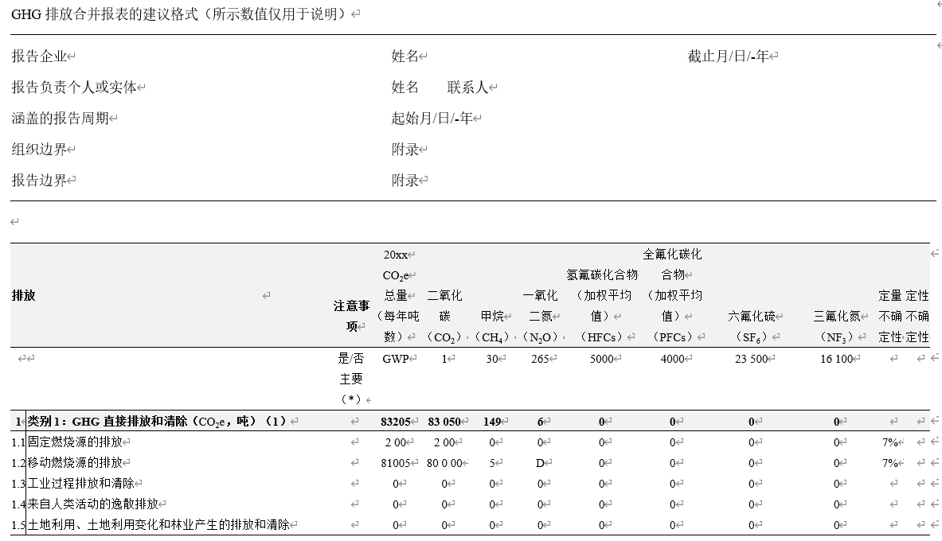

Slide 149
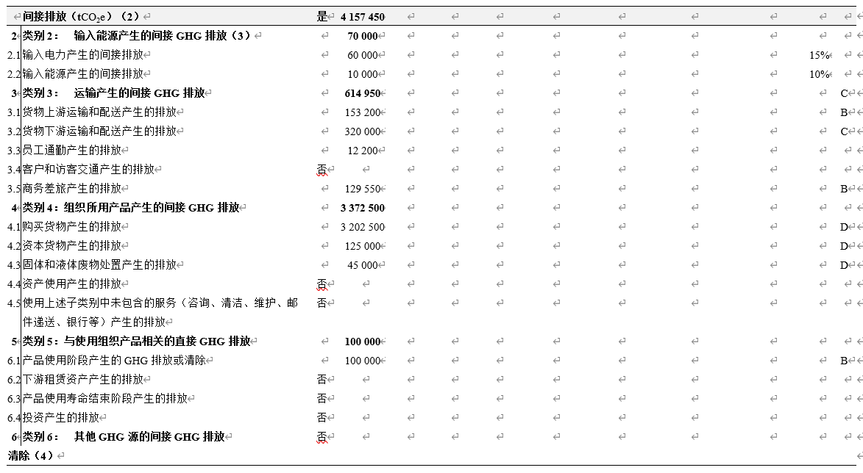

Slide 150
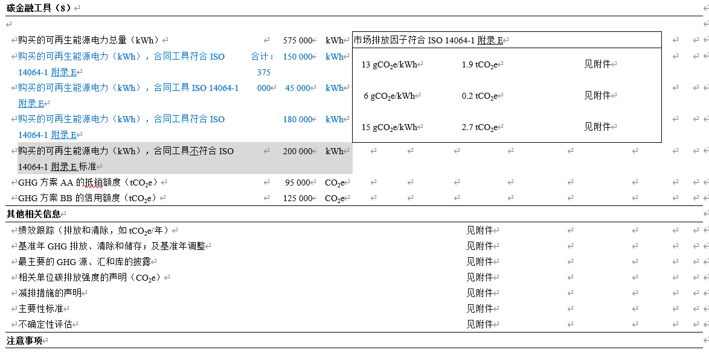

Slide 151
THANKS！

